Slide 1
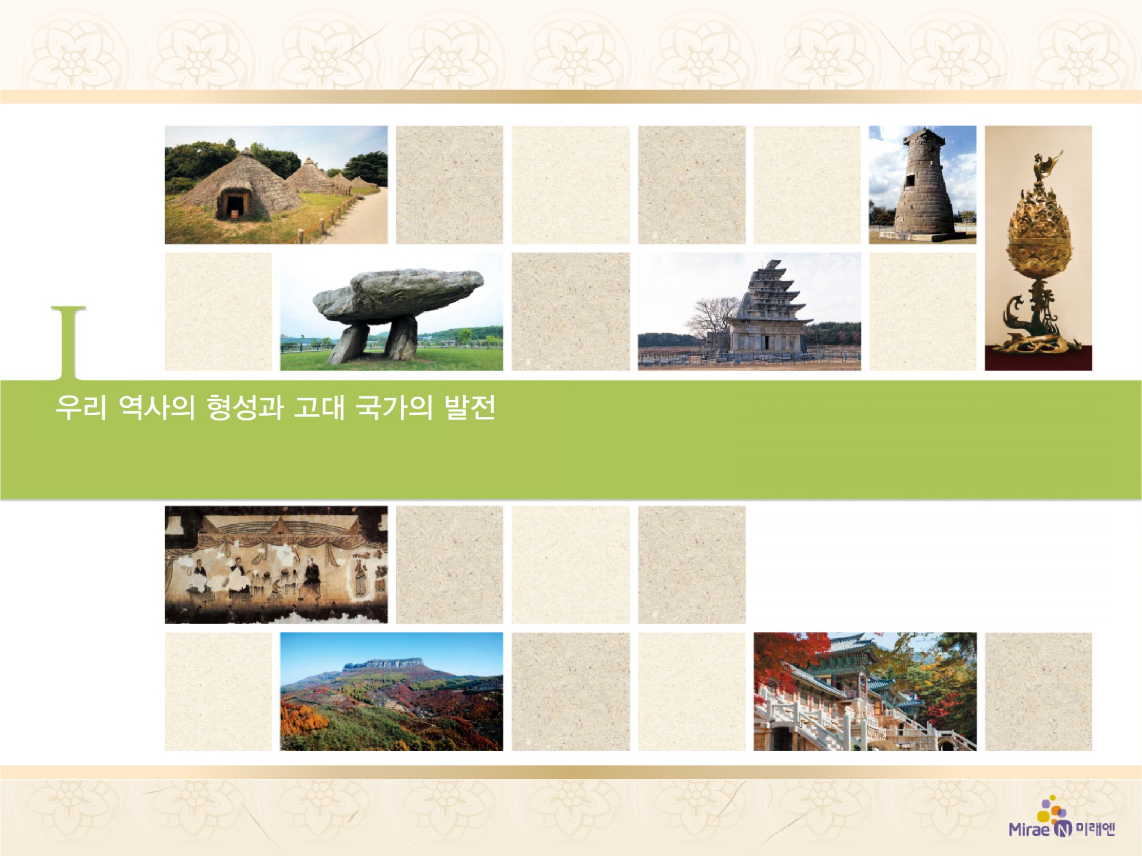
3. 남북국의 정치 발전
발해의 성립과 발전
2

Slide 2



발해가 고구려를 계승한 역사적 의의에 대해 탐구한다.
발해의 정치 체제와 발전 과정에 대해 파악한다.

Slide 3

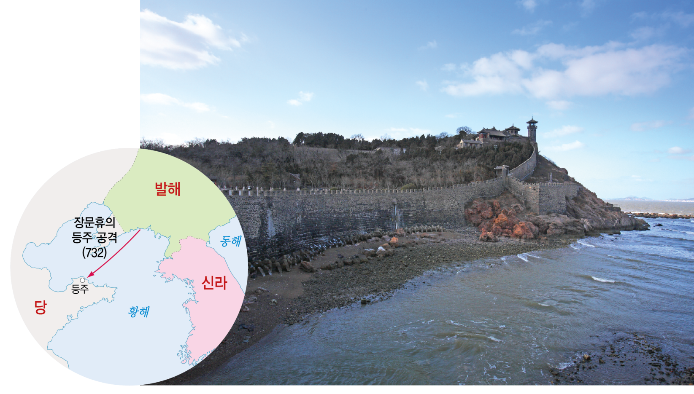
3. 남북국의 정치 발전
발해의 성립과 발전
(35쪽)
2
▲등주성(중국 산둥 성) 수・당 시대 최대 무역 항구였다.

Slide 4

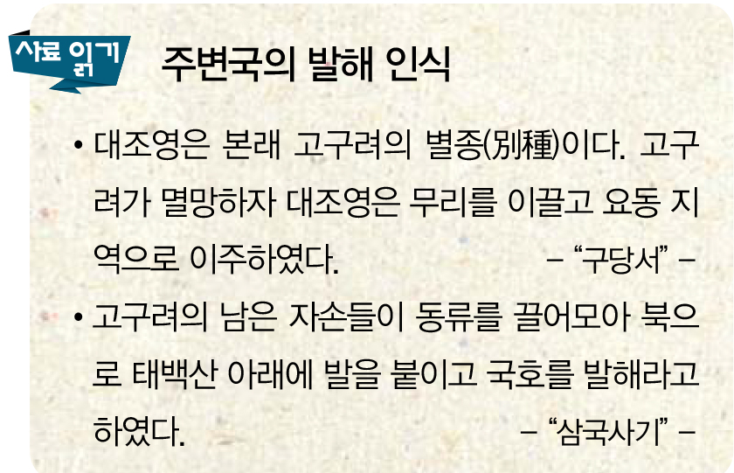
3. 남북국의 정치 발전
발해의 성립과 발전
(35쪽)
2
건국
① 고구려 장군 출신 대조영이
고구려 유민과 말갈인을 이끌
고 동모산에서 건국(698)
② 의의: 고구려를 계승하여 만주
에서 활동한 우리 민족의 국가

Slide 5
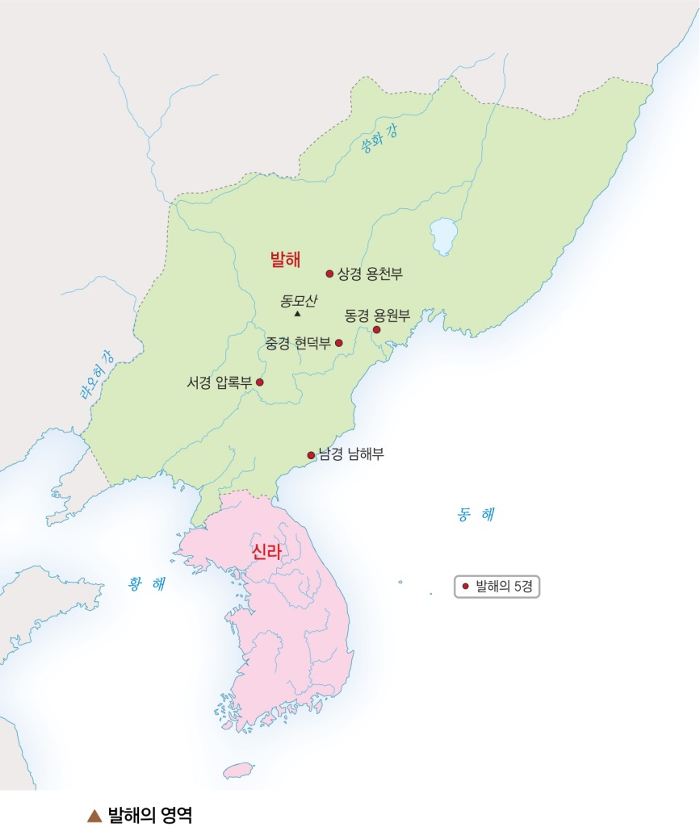
3. 남북국의 정치 발전
발해의 성립과 발전
(36쪽)
2
2. 발전
① 영토 확대: 건국 초부터 고구려
옛 땅 수복 노력 → 당의 견제
② 무왕: 당과 대결(장문휴의 등주
원정), 돌궐, 일본과 친교 →
동북아시아 세력 균형

Slide 6
3. 남북국의 정치 발전
발해의 성립과 발전
(36쪽)
2
③ 문왕: 당과 친선, 신라와 사신 교환, 3성 6부 중심 통치 체
제 정비
④ 선왕(9세기): 말갈 세력 대부분 복속, 요동 · 연해주 진출,
5경 15부 62주 체제 정비 → ‘해동성국’
⑤ 독자적 연호 사용: 인안, 대흥, 건흥 등 → 당과 대등하다는
의식

Slide 7
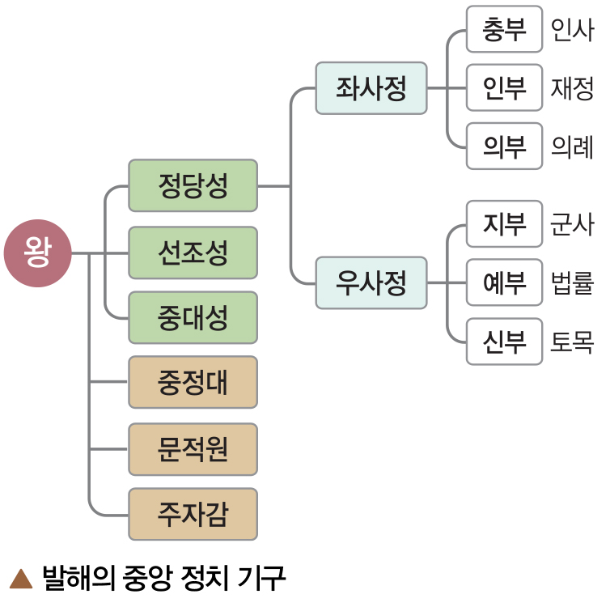
3. 남북국의 정치 발전
발해의 성립과 발전
(37쪽)
2
3. 통치 체제
① 중앙: 3성 6부제(당의 제도 수용,
명칭과 운영은 독자적) → 정당성
의 대내상이 국정 총괄, 6부 명칭
에 유교 이념 반영, 주자감 설립
(유교 교육)
② 지방: 5경 15부 62주 설치
③ 군사: 10위(중앙군), 지방군

Slide 8
3. 남북국의 정치 발전
발해의 성립과 발전
(37쪽)
2
4. 멸망
① 멸망: 내부의 권력 투쟁, 거란족의 성장 → 거란의 공격으
로 멸망(926)
② 부흥 운동: 발해 유민은 후발해, 정안국, 대발해국 등을
세우면서 부흥 운동 전개, 발해 왕자 대광현이 유민을 이
끌고 고려로 망명

Slide 9

삼국의 경제
입니다.
1

